Slide 1
Волжский район
г. о. Новокуйбышевск
Итоги и перспективы апробации МСОКО в Поволжском образовательном округе
Пискеева Елена Владимировна
Piskeeva.elena@gmail.com
ГБУ ДПО «Новокуйбышевский ресурсный центр»
28.06.2017

Slide 2
Волжский район
г. о. Новокуйбышевск
Фомина Надежда Борисовна , к.п.н., ГБОУ ВО МГПУ, г. Москва ИНФОРМАЦИОННОЕ ОБЕСПЕЧЕНИЕ СИСТЕМЫ ОЦЕНКИ ДОСТИЖЕНИЯ ПЛАНИРУЕМЫХ РЕЗУЛЬТАТОВ ОСВОЕНИЯ ОСНОВНОЙ ОБРАЗОВАТЕЛЬНОЙ ПРОГРАММЫ В СООТВЕТСТВИИ С ФГОС
Дерябина Екатерина Александровна,
ЗАО «ИРТех», г. Самара МОДУЛЬ «МНОГОУРОВНЕВАЯ СИСТЕМА ОЦЕНКИ КАЧЕСТВА ОБРАЗОВАНИЯ» КАК РЕШЕНИЕ ПРОБЛЕМЫ УПРАВЛЕНИЯ КАЧЕСТВОМ ОБРАЗОВАНИЯ. ПЕРВЫЕ ИТОГИ ВНЕДРЕНИЯ
Аникина Елена Владимировна, МАОУ ДПО ЦИТ г.о. Тольятти ПРАКТИКА ИСПОЛЬЗОВАНИЯ МОДУЛЯ МСОКО АСУ РСО СГО ДЛЯ АВТОМАТИЗИРОВАННОЙ ОБРАБОТКИ РЕЗУЛЬТАТОВ РЕГИОНАЛЬНЫХ И МУНИЦИПАЛЬНЫХ КОНТРОЛЬНЫХ РАБОТ С ЦЕЛЬЮ ПОЛУЧЕНИЯ ОЦЕНКИ КАЧЕСТВА ОБРАЗОВАТЕЛЬНЫХ РЕЗУЛЬТАТОВ В УЧРЕЖДЕНИЯХ Г. О. ТОЛЬЯТТИ

Slide 3
МСОКО. 2015-2016 гг.
Волжский район
г. о. Новокуйбышевск
Получена автоматизированная оценка качества образовательных результатов по ФИЗИКЕ
Интерпретация основных показателей для разных групп пользователей
Выявлены проблемные ситуации, влияющие на достоверность получаемых результатов
Апробированы организацион ные, диагностические, оценочные процедуры
Автоматизация процессов оценки качества образовательных результатов по физике

Slide 4
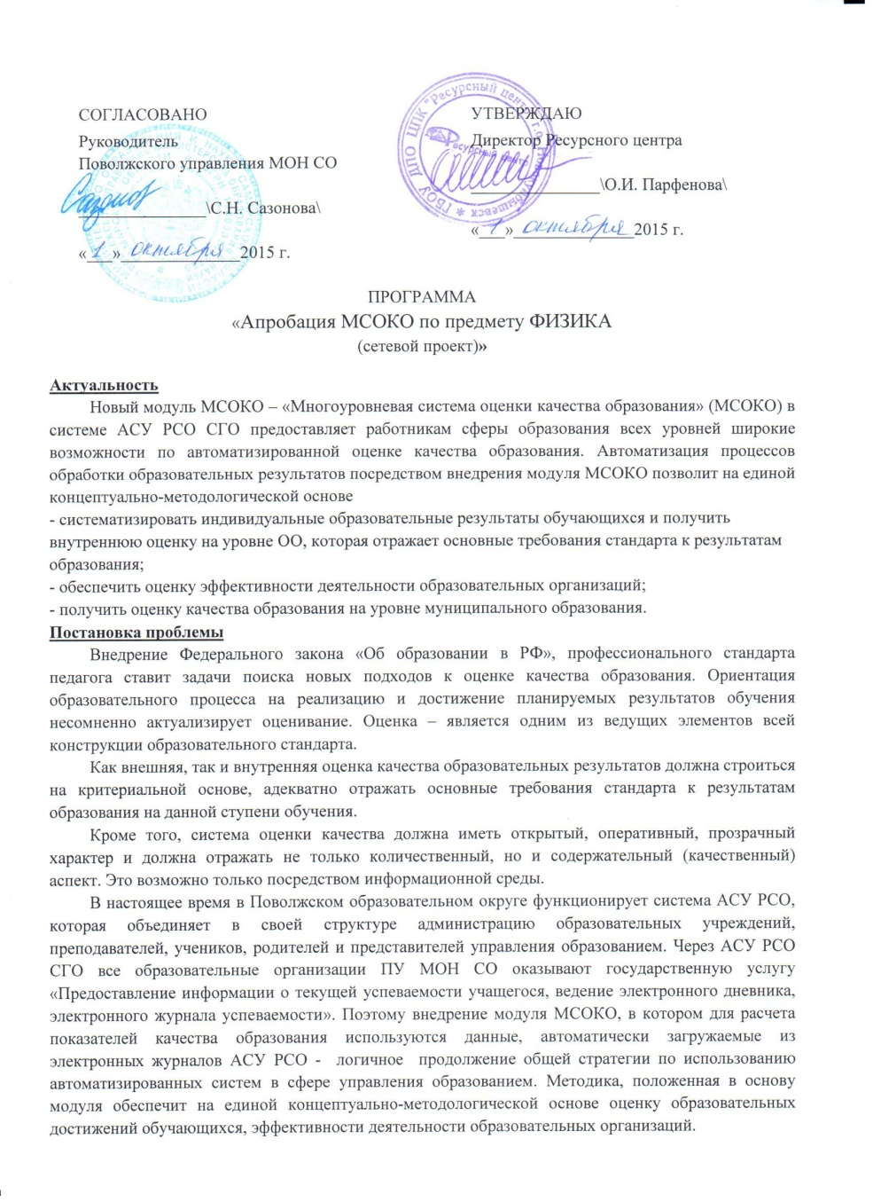
Волжский район
г. о. Новокуйбышевск
МСОКО. 2016-2017 гг.
Цель деятельности территориальной сетевой апробационной площадки:
Использование возможностей модуля МСОКО в получении объективного анализа результативности преподавания физики на уровне школы и муниципалитета

Slide 5
Волжский район
г. о. Новокуйбышевск
Условия эффективного применения МСОКО
и получения достоверных результатов
- Ведение КТП;
Уровень учителя
- Ведение ЭЖ;
Инструмент - текущая КР (с учетом кодификатора ФИПИ)
наличие в КТП текущего контроля успеваемости по предмету
формирование плана контрольной работы в ЭЖ;
занесение результатов в протокол;
- формирование отчетов из системы МСОКО;
анализ показателей качества образовательных результатов учащихся и освоение элементов содержания образовательной программы по предмету;
- выполнение рекомендаций, представленных в отчете «Протокол контрольной работы»

Slide 6
Волжский район
г. о. Новокуйбышевск
Условия эффективного применения МСОКО
и получения достоверных результатов
Уровень ОО
наблюдатели;
независимая проверка;
Инструмент – административная КР
анализ КТП учителей физики;
контроль за ведением ЭЖ (распоряжение ПУМОНСО от 28.04.2016 № 155-р «Об упорядочении работы ГБОУ Поволжского округа в АСУ РСО»);
оформление протокола проведения КР
соответствие содержания КР стандарту образования;
контроль за объективностью выставления отметок в классах, где разница между результатами контрольных работ и оценочными показателями является критической (>10%);
мониторинг показателей качества образовательных результатов по физике (по результатам текущих КР);
отчет о результативности образовательного процесса по физике
график административных контрольных работ по физике;

Slide 7
Волжский район
г. о. Новокуйбышевск
Условия эффективного применения МСОКО
и получения достоверных результатов
Уровень муниципалитета
- Внедрение организационно-распорядительных мер на уровне муниципалитета и ОО;
- Обеспечение активной методической помощи пользователям;
- Организация оперативного мониторинга ведения электронного журнала в соответствии с требованиями МСОКО;
- Анализ показателей качества освоения образовательной программы по физике на уровне муниципалитета.

Slide 8
Волжский район
Повышение квалификации специалистов ОО
в области оценки качества образования
г. о. Новокуйбышевск
ИДО ГБОУ МГПУ, г. Москва
ПК для руководителей, 36 (72) часов
Формирование МСОКО https://old.mgpu.ru/news/13837
ГБОУ ДПО «Ресурсный центр» - уровень учителя
Автоматизированная оценка предметных образовательных результатов в системе МСОКО
ГБОУ ДПО «Ресурсный центр» - уровень администрации ОО
Электронный журнал как основа получения достоверных образовательных результатов в МСОКО
Интерпретация показателей качества образовательных результатов контрольных работ в МСОКО
Ведение электронного журнала в соответствии с методологией МСОКО
Технология анализа образовательных результатов в отчетах МСОКО
Круглый стол «Итоги работы сетевой апробационной площадки»
Технология работы учителя-предметника с протоколом контрольной работы в МСОКО

Slide 9
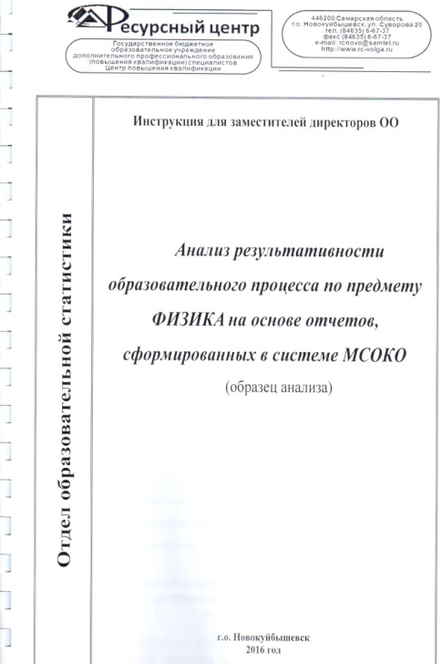
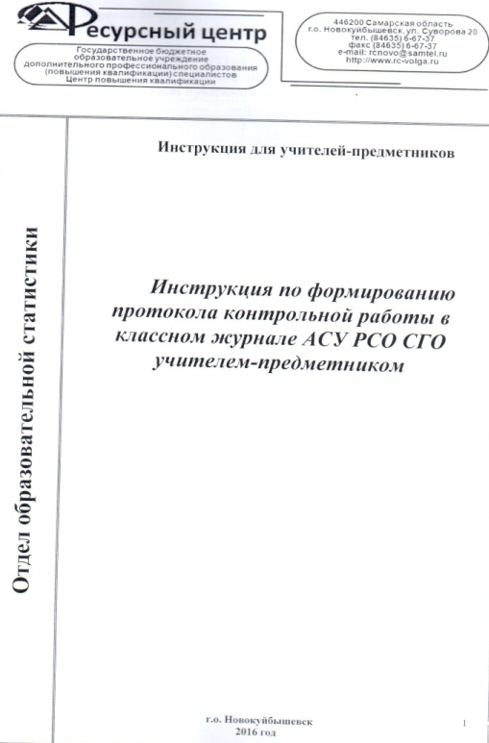
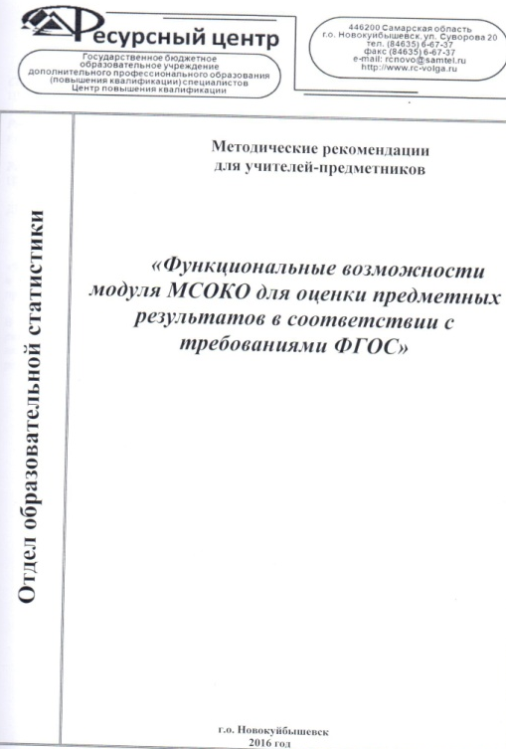
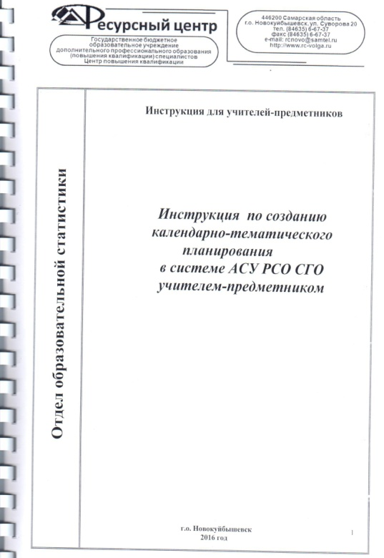
Волжский район
г. о. Новокуйбышевск
Методическая поддержка

Slide 10
Волжский район
г. о. Новокуйбышевск
График административных КР по физике в 2016-2017 уч году
дата | класс | сроки заполнения протоколов в МСОКО
8 ноября 2016 | 9 | 9-10 ноября 2016
9 ноября 2016 | 8 | 10-11 ноября 2016
10 ноября 2016 | 7 | 14-15 ноября 2016
21 ноября 2016 | 10, 11 | 22-23 ноября 2016
26 апреля 2017 | 9, 11 | 27 апреля – 2 мая 2017
4 мая 2017 | 10 | 5 - 11 мая 2017
18 мая 2017 | 7, 8 | 19 - 23 мая 2017
88%
90%

Slide 11
Интерпретация показателей качества образовательных результатов
Волжский район
г. о. Новокуйбышевск
Прогнозируемые показатели
Полученные показатели
РЕЗ – результативность;
ОЦ – оценочный показатель;
СО – показатель степени обученности;
КО – показатель качества обученности;
УР – показатель уровня реализации ожидаемой результативности учащихся;
НО – показатель неуспешности.
ИРО – индекс ожидаемых результатов (% освоения ОП);
ИКО – индекс качества обучения;
ИСО – индекс прогнозируемой степени обученности;
ИНО – индекс неуспешности.

Slide 12
Анализ результатов диагностики
Волжский район
г. о. Новокуйбышевск
РЕЗУЛЬТАТИВНОСТЬ
(РЕЗ, %) — это
доля правильно выполненных
заданий КР
учащимися
показатель | Параллель | Муниципалитет2 |  | Муниципалитет1
 |  | факт, % | прогноз (МСОКО), % | факт, % | прогноз (МСОКО), %
РЕЗ, % объем выполненных заданий | 7 | 66 | 73 | 72 | 75
 | 8 | 59 | 74 | 68 | 74
 | 9 | 61 | 72 | 65 | 73
 | 10 | 74 | 76 | 79 | 80
 | 11 | 78 | 79 | 87 | 80
РЕЗ > ИРО
- 23
- 22
- 20
- 22
- 25
- 36

Slide 13
Анализ результатов диагностики
Волжский район
г. о. Новокуйбышевск
ОБЪЕКТИВНОСТЬ ОЦЕНКИ
(ОЦ, %) - определяется сравнением полученного результата
(РЕЗ)
с оценочным показателем
(ОЦ)
показатель | Параллель | Муниципалитет2 |  | Муниципалитет1
 |  | Полученный показатель | Прогнозируемый показатель (МСОКО) | Полученный показатель | Прогнозируемый показатель (МСОКО)
РЕЗ, % объем выполненных заданий | 7 | 66 | 73 | 72 | 75
 | 8 | 59 | 74 | 68 | 74
 | 9 | 61 | 72 | 65 | 73
 | 10 | 74 | 76 | 79 | 80
 | 11 | 78 | 79 | 87 | 80
ОЦ, % объективность (достоверность) оценивания | 7 | 68 |  | 71
 | 8 | 62 |  | 68
 | 9 | 67 |  | 65
 | 10 | 73 |  | 82
 | 11 | 77 |  | 82
ОЦ = РЕЗ

Slide 14
Анализ результатов диагностики
Волжский район
г. о. Новокуйбышевск
ПОКАЗАТЕЛЬ УСПЕВАЕМОСТИ
(СО, %) - это
доля учащихся, выполнивших КР на «3», «4» и «5» от общего числа выполнявших КР, формируется на основе оценок, выставленных учителем за КР
Муниципалитет1 | 7 кл | 8 кл | 9 кл | 10 кл | 11 кл
Прогноз, % | 100 | 99 | 99 | 100 | 100
Факт, % | 93 | 89 | 89 | 99 | 99
Муниципалитет2 | 7 кл | 8 кл | 9 кл | 10 кл | 11 кл
Прогноз, % | 99 | 98 | 98 | 99 | 100
Факт, % | 86 | 81 | 83 | 96 | 96
СО = 100%

Slide 15
Анализ результатов диагностики
Волжский район
г. о. Новокуйбышевск
КАЧЕСТВО ОБУЧЕННОСТИ
(КО, %) - дает возможность определить уровень полного усвоения учебного материала учащимися, позволяет сделать вывод о работе с учениками, обучающимися на «4» и «5»
КО > ИКО
Муниципалитет1 | 7 кл | 8 кл | 9 кл | 10 кл | 11 кл
Прогноз, % | 62 | 59 | 54 | 72 | 72
Факт, % | 61 | 53 | 39 | 68 | 87
Муниципалитет2 | 7 кл | 8 кл | 9 кл | 10 кл | 11 кл
Прогноз, % | 51 | 57 | 49 | 67 | 72
Факт, % | 46 | 34 | 37 | 66 | 65

Slide 16
Анализ результатов диагностики
Волжский район
г. о. Новокуйбышевск
ПОКАЗАТЕЛЬ НЕУСПЕШНОСТИ
(НО, %) – также один из важных показателей эффективной деятельности учителя, определяет состояние работы со «слабыми» учащимися
НО < ИНО
Муниципалитет1 | 7 кл | 8 кл | 9 кл | 10 кл | 11 кл
Прогноз, % | 25 | 26 | 27 | 20 | 20
Факт, % | 28 | 32 | 35 | 21 | 13 ↓
Муниципалитет2 | 7 кл | 8 кл | 9 кл | 10 кл | 11 кл
Прогноз, % | 27 | 26 | 28 | 24 | 21
Факт, % | 34 | 41 ↑ | 39 ↑ | 26 | 22

Slide 17
Анализ результатов диагностики
Волжский район
г. о. Новокуйбышевск
Показатель «НЕ ОСВОИЛИ СТАНДАРТ ОБРАЗОВАНИЯ» - доля учащихся, выполнивших менее 50 % заданий КР. Если ученик, выполнил менее 50% контрольных заданий, то система МСОКО автоматически относит этого ученика к группе не освоивших стандарт, вне зависимости от отметки, выставленной учителем.

Slide 18
Результативность проекта
Волжский район
г. о. Новокуйбышевск
Опробована технология проведения процедур ОКО на муниципальном и школьном уровнях
подготовлены рекомендации по интерпретации и использованию результатов ОКО на муниципальном и школьном уровнях
Проведен анализ результативности преподавания физики на уровне школы и муниципалитета
Разработаны КИМ для оценки КО по физике с инструктивно-методическими материалами

Slide 19
Перспективные направления развития проекта
Волжский район
г. о. Новокуйбышевск
Расширение списка учебных предметов, по которым образовательные результаты учеников, педагогов и школ округа анализируются в системе МСОКО
Использование показателей качества освоения образовательной программы для принятия управленческих решений на уровне ОО
МСОКО как инструмент мониторинга готовности к сдаче ГИА
Инновационные решения в системе оценки качества образования

Slide 20
Волжский район
г. о. Новокуйбышевск
Модуль МСОКО –
новые возможности
для оценки качества образовательных результатов
Пискеева Елена Владимировна
Piskeeva.elena@gmail.com
ГБУ ДПО «Новокуйбышевский ресурсный центр»

